Slide 1
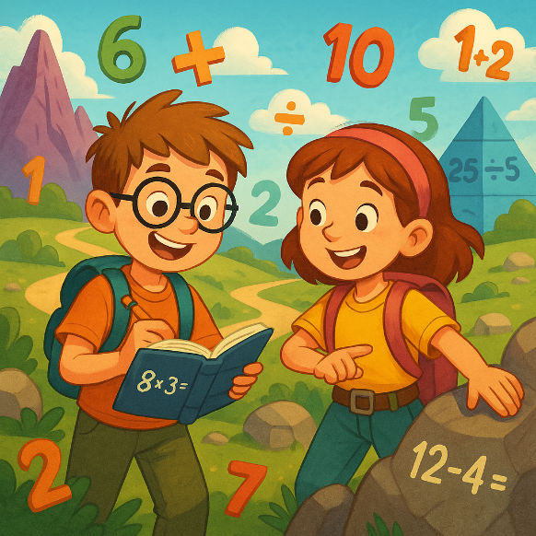
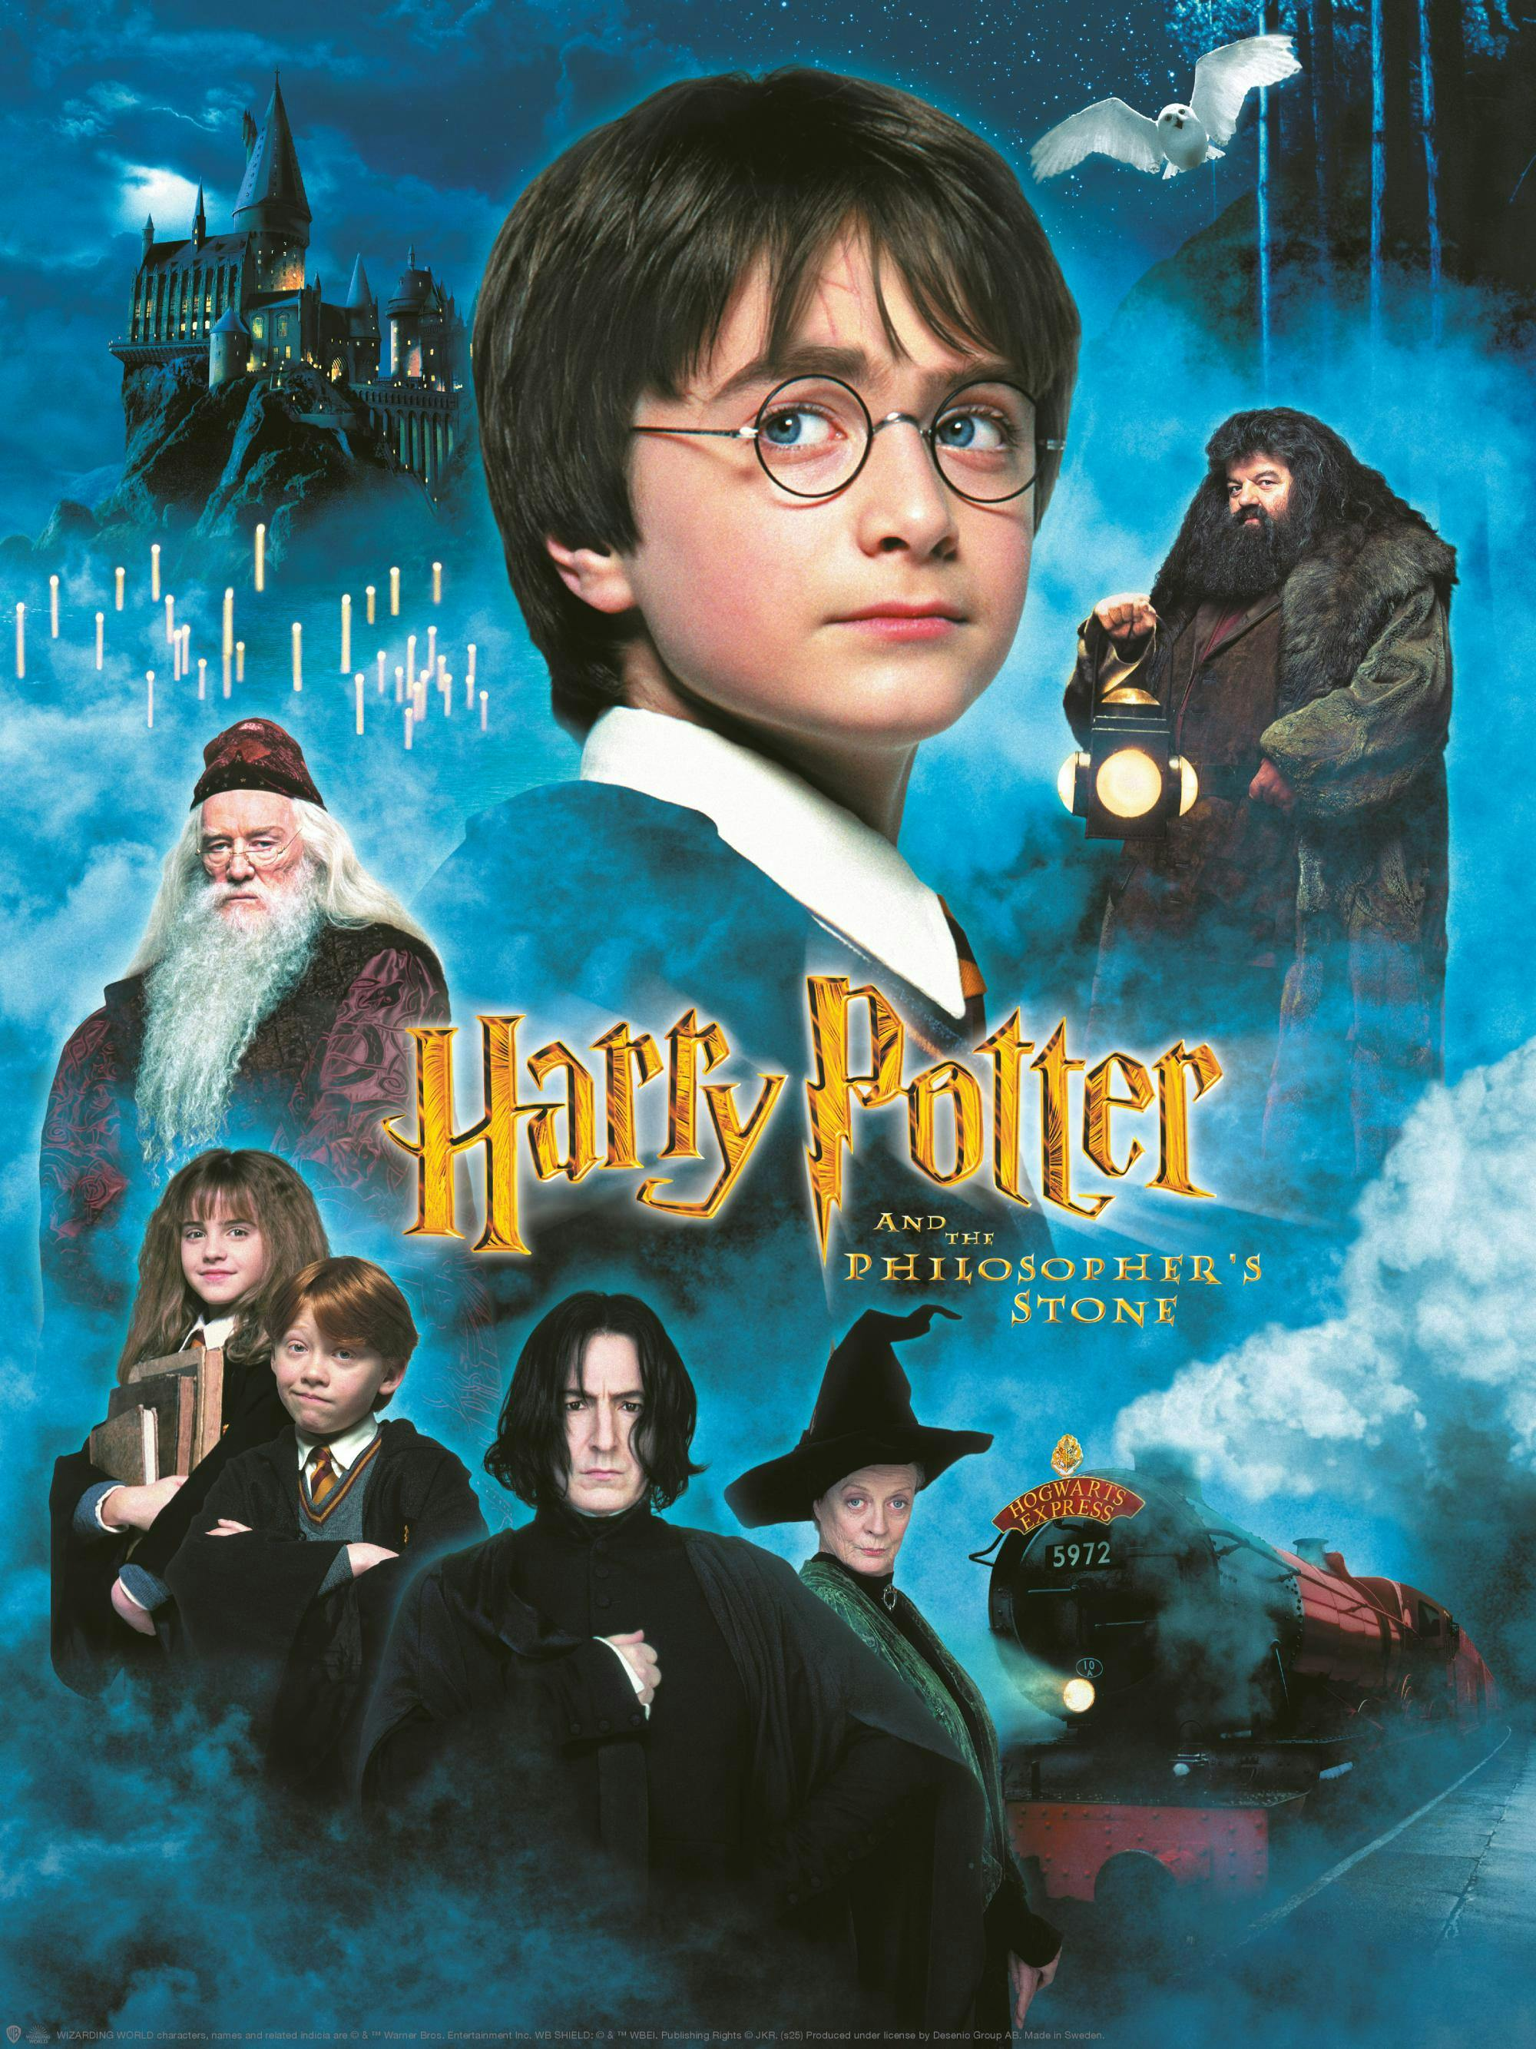

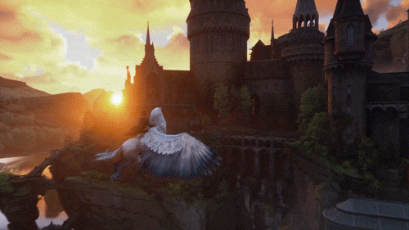
“Linus & Mira och den försvunna matemagin”
Med Linus och Mira
Decimaltal
Addition
Summa
Subtraktion
Multiplikation
Faktor
Produkt
Division
Kommatecken

Slide 2
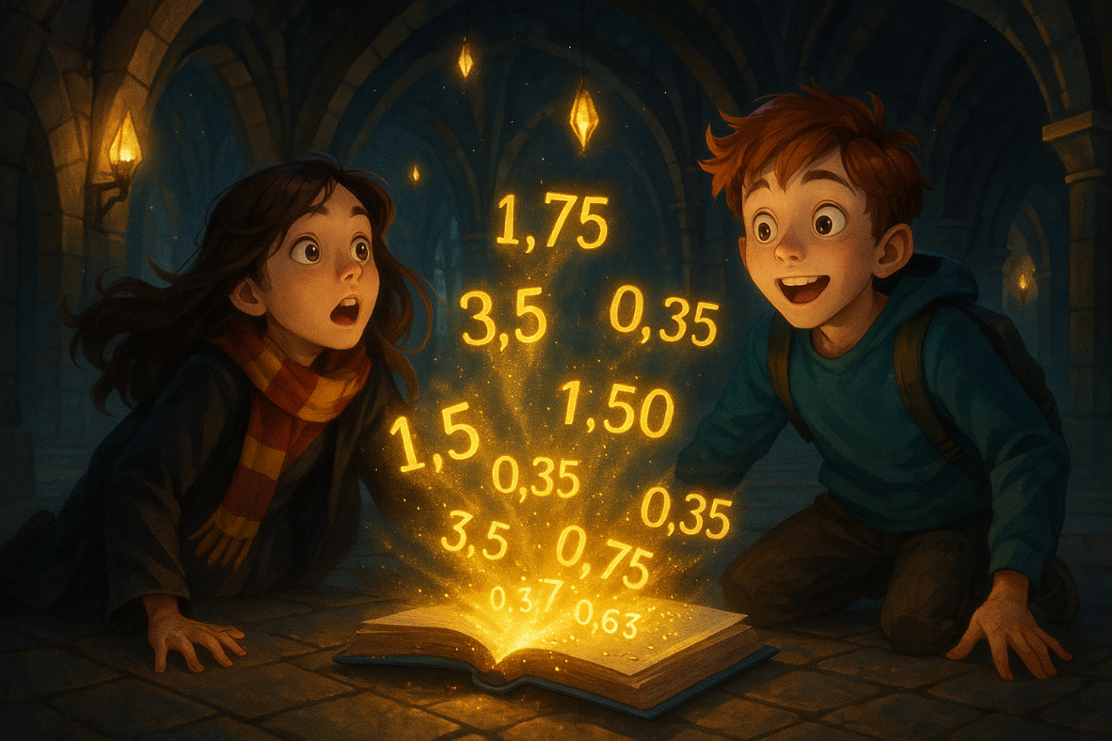
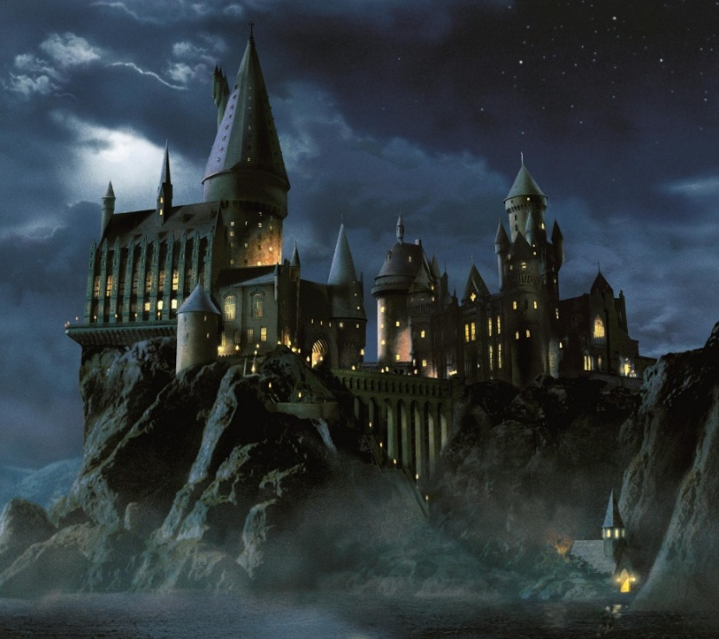
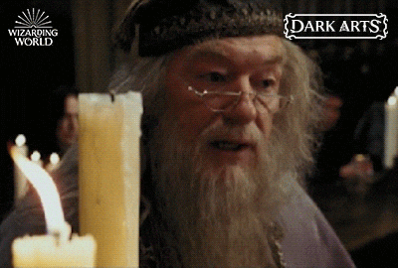
⭐️Prolog – Korridoren som försvann
Det är en helt vanlig mattelektion i 5A.
Linus och Mira sitter bredvid varandra och räknar decimaltal, när plötsligt…
SWOOOOSH!
Deras mattebok börjar vibrera. Siffrorna på sidan börjar glöda i guld.
Innan de hinner reagera dras de in i boken som om den vore en portal.
🎇 POFF!
De landar på ett stenlagt golv. Ljuset från svävande stearinljus glittrar i taket.
Mira stirrar upp.
– Linus… det här… det här är Hogwarts!
– Va? säger Linus och tittar sig omkring.
– Okej… det här är sjukt coolt.

Slide 3
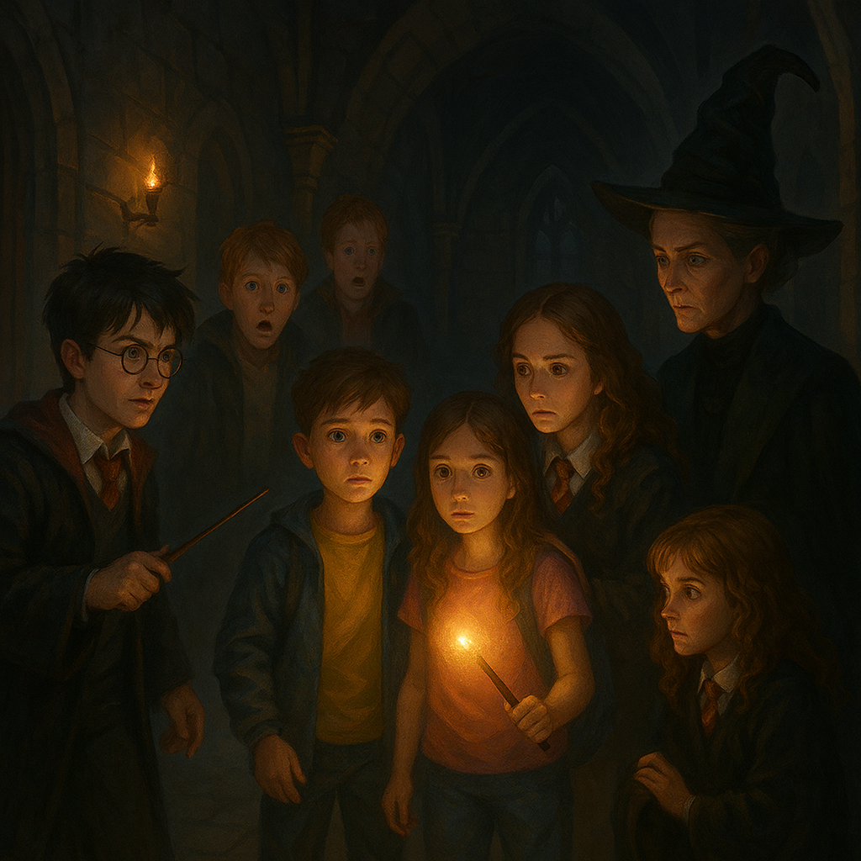
⭐️ Prolog – Korridoren som försvann
Plötsligt hörs steg.
Tre välbekanta figurer kommer gående mot dem:
✨ Harry, Hermione och Ron.
Harry håller sin trollstav redo.
Hermione ser genast att något är fel.
Ron hoppar till när en bok flyger förbi.
– Ehm… vilka är ni? frågar Harry och kisar.
– Vi… vi är Linus och Mira. Från… 5A, säger Mira.
Plötsligt gled en mörk skugga över golvet. Någon med mantel närmade sig.
Det var Professor McGonagall.
– Ni två… ni hör inte hemma här, sa hon strängt.
– Ne-ej … vi är från… eh… matte, sa Linus.
McGonagall höjde ett ögonbryn.
– Ni kan återvända, men bara om ni bevisar att ni behärskar… Matemagin.
Ron blinkar.
– Matema…vadå?
Hermione suckar.
– Mate-magi, Ronald. Det är en av de äldsta magiformerna. Grunden till alla numeriska trollformler.

Slide 4
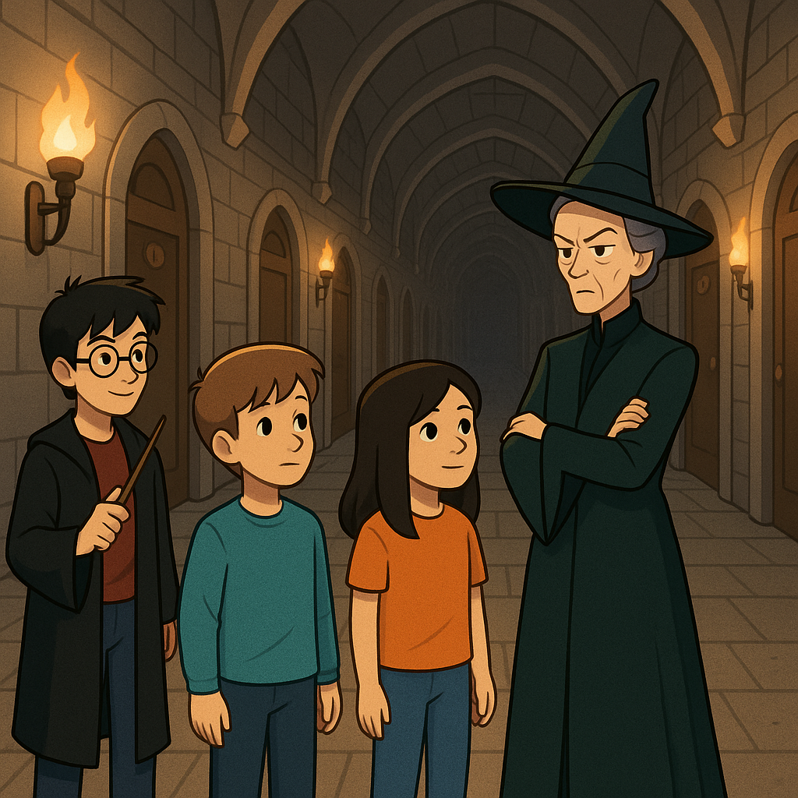
⭐️ Prolog – Korridoren som försvann
Hermione lyfter sin stav och viskar:
“Lumos claritas!”
Ett mjukt ljus sprider sig som en trygg cirkel runt barnen.
McGonagall pekade mot en lång korridor fylld av dörrar.
– För varje dörr behövs ett räknesätt: addition, subtraktion, multiplikation eller division. Och talen… är självklart decimaltal. Klarar ni alla fyra prövningarna, kan ni återvända till er klass.
Mira tog ett djupt andetag.
– Linus… vi klarar det här.
Harry nickar uppmuntrande.
– Ni fixar det. Vi finns här om något går snett.
McGonagall nickade.
– Perfekt! Då börjar er resa nu.

Slide 5
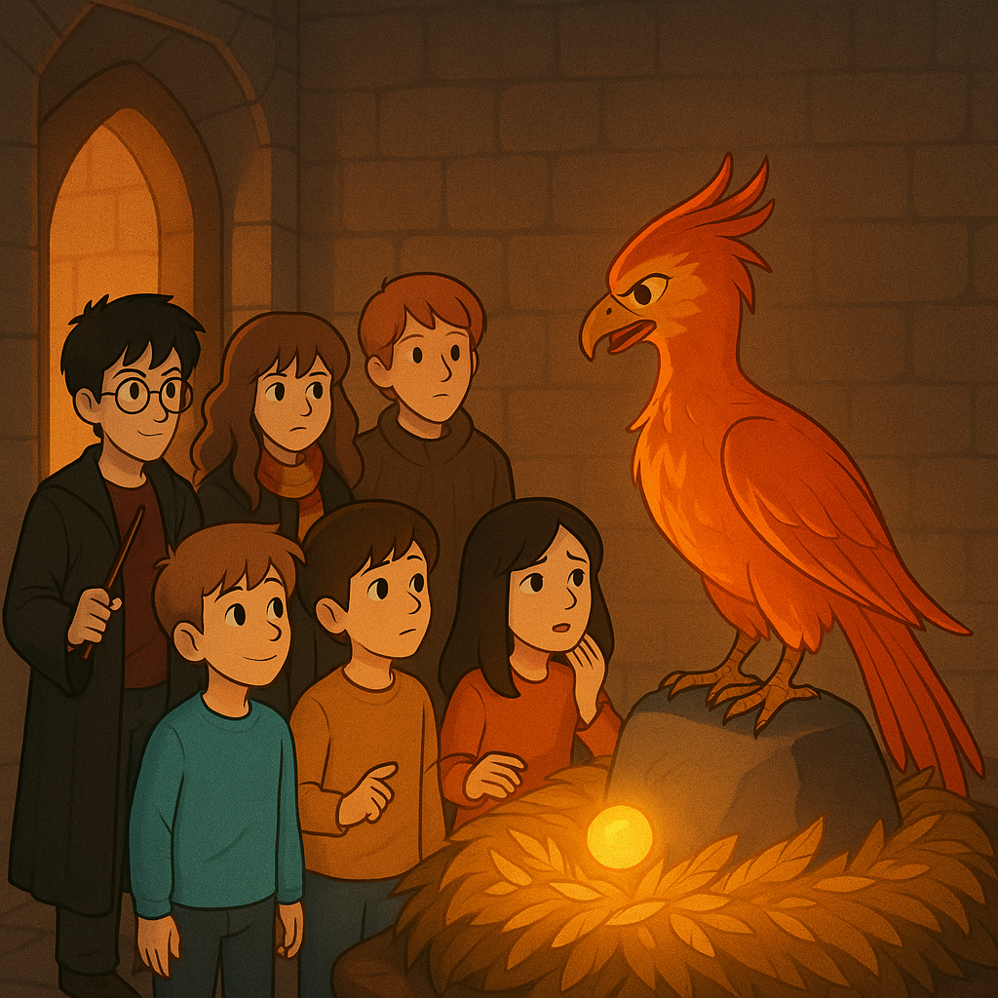
⭐ Kapitel 1 – Den försvunna fenixfjädern
Dörren glider upp utan ett ljud.
Linus och Mira kliver in i ett varmt, orange ljus.🔮
En enorm fågel står i mitten av rummet, fyllt av gnistrande fjädrar.
Den är Fawkes, Dumbledores fenix som sitter på en sten.
Han tittar på dem med sina gyllene ögon.
– Kraaaa… ni söker vägen hem. Då behöver ni min fjäder. Men… först måste ni hjälpa mig att samla ihop mina förlorade ljusglimtar.
Mira viskar:
– Varför måste allt i den här världen vara gåtor?

Slide 6
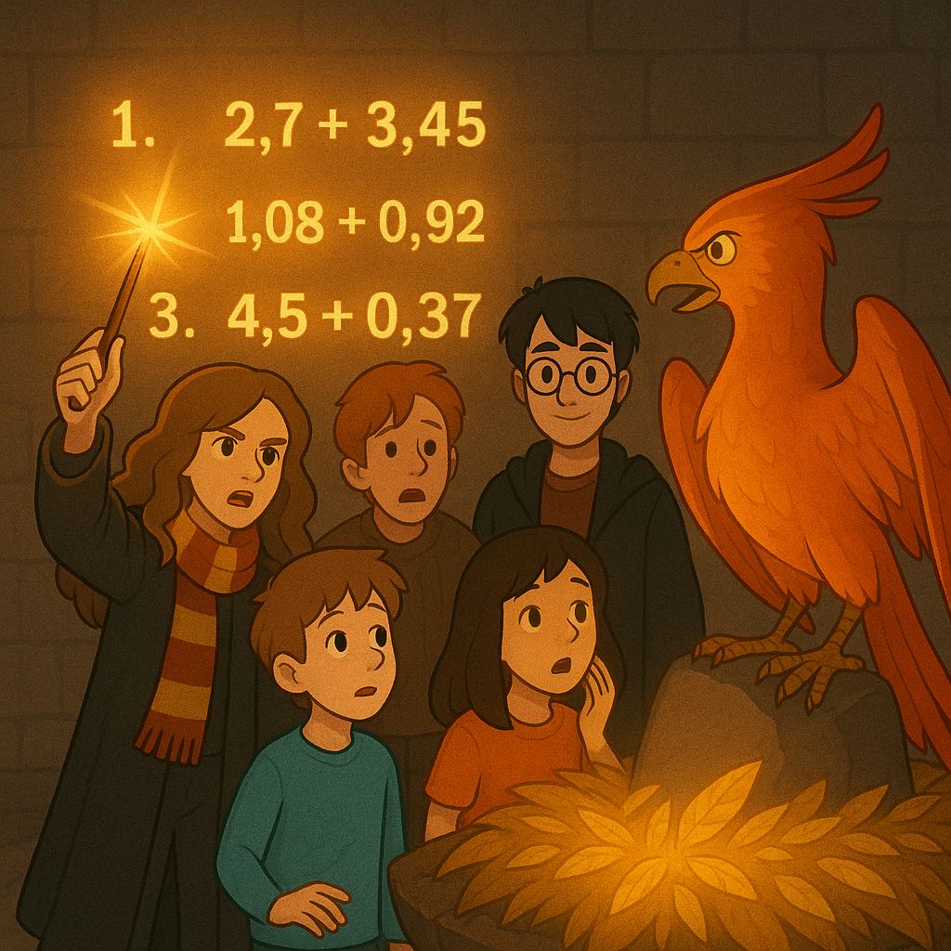
⭐ Kapitel 1 – Den försvunna fenixfjädern
Hermione lyfter sin trollstav och viskar:
“Revelio numerus!”
De glödande talen i luften blir ännu klarare.
Ron hoppar till.
– Aah! Varför flög det just en fyrverkeri-siffra i ansiktet på mig?!
Harry klappar Ron på axeln.
– Det är bara matemagi. Inget monster den här gången.
I luften dyker tre glödande tal upp.
Fawkes lyfter en vinge.
– Samla ihop dem åt mig. Ni måste addera dem rätt för att få min fjäder.
1. 2,7 + 3,45
2. 1,08 + 0,92
3. 4,5 + 0,37
Linus tittar på Mira.
– Ska vi?
Mira nickar.
– Vi klarar det här. Låt oss räkna.

Slide 7
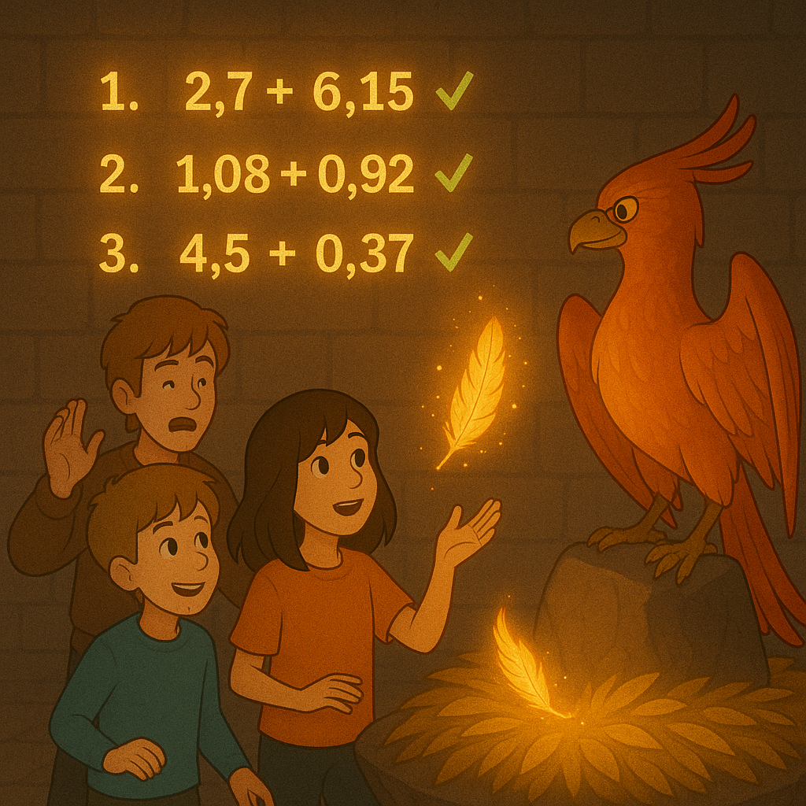
⭐ Kapitel 1 – Den försvunna fenixfjädern
Fantastiskt jobbat! 🔥✨
Ni löste alla tre additionsuppgifter helt rätt:
1. 2,7 + 3,45 = 6,15 ✔ ️
2. 1,08 + 0,92 = 2,00 ✔ ️
3. 4,5 + 0,37 = 4,87 ✔ ️
Fawkes slår ut sina vingar så att rummet fylls av ett varmt ljus.
– Väl räknat, små magiker, säger han och kastar ut en glödande fjäder som landar ner i Miras hand.
Fawkes reser sig högt:
– Den här fjädern låser endast en av de tre återstående dörrarna. Välj er nästa väg med visdom.
Dörren bakom dem öppnas igen och leder tillbaka till korridoren med de tre kvarvarande dörrarna.

Slide 8
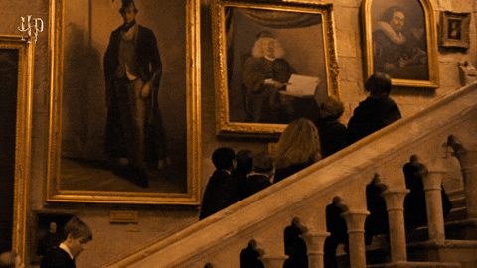
⭐ Kapitel 2 – Den tystaste korridoren på Hogwarts
Dörren öppnas och Linus och Mira stiger in i en lång korridor.
Men allt är… knäpptyst. Inte ens deras steg hörs.
Längs väggarna svävar porträtt av gamla trollkarlar, men deras munnar är stängda.
Plötsligt glider ett porträtt fram närmare.
– Sssss… vi har förlorat våra röster, väser den gamla trollkarlen.
– Endast rätt subtraktion kan lösa upp dem och frigöra oss.
Ron ryser.
– Är det bara jag som tycker att pratande tavlor är läskigare än spindlar?
Hermione tittar på honom.
– Tavlor är inte läskiga, Ron. De är förtrollade objekt.
– Ja, exakt! Förtrollade! svarar Ron i panik.
Harry ler mot Linus och Mira.
– Ni klarar det här. Vi hjälper om ni fastnar.

Slide 9
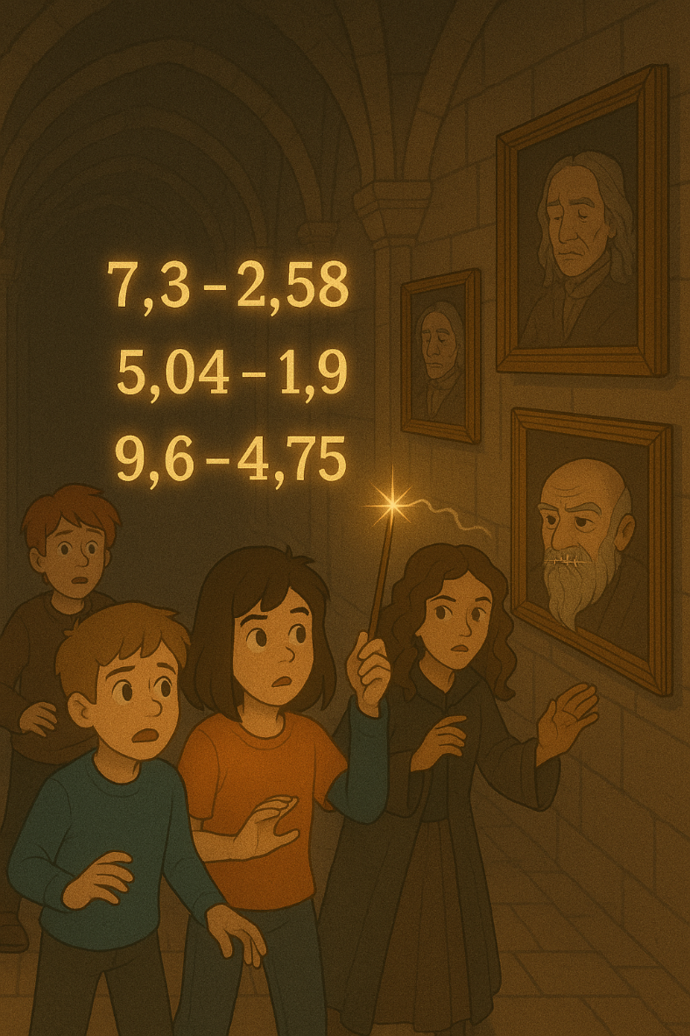
⭐ Kapitel 2 – Den tystaste korridoren på Hogwarts
Tre silverglittrande tal dyker upp i luften.
Porträtten tittar på Linus och Mira med hopp.
Linus skrattar nervöst.
Porträttet fortsätter:
– Lös dessa tre differenser. Vid varje rätt svar lossnar en tråd.
Hermione håller upp sin stav och viskar:
“Silentium numerare! ”
De glödande talen blir skarpare trots den tystade korridoren.
1. 7,3 – 2,58
2. 5,04 – 1,9
3. 9,6 – 4,75
Porträtten väntar spänt.
En silverglimt av ljus börjar vibrera, som om den försöker öppna munnen mot någon av dem vid rätt svar.

Slide 10
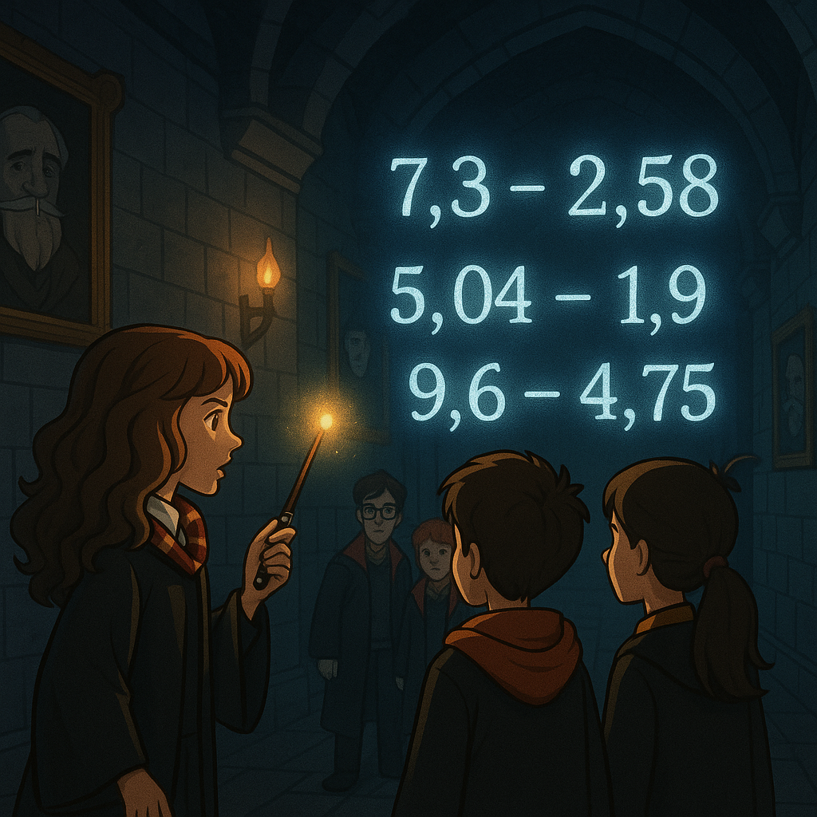
⭐ Kapitel 2 – Den tystaste korridoren på Hogwarts
Strålande räknat! ✨
1. 7,3 – 2,58 = 4,72 ✔ ️
2. 5,04 – 1,9 = 3,14 ✔ ️
3. 9,6 – 4,75 = 4,85 ✔ ️
Alla tre är helt rätt!
När det sista svaret uttalas hörs ett PING!
– ÄNTLIGEN! ropar en gammal trollkarl. – Min mustasch har kliat i flera år!
– Tack, modiga elever, säger ett annat porträtt. – Ni har återgett oss våra röster.
Korridoren fylls av tacksamma applåder.
Linus rodnar lite. Mira ler stolt.
Då hörs ett bekant SWOOOSH – Fawkes fjäder glöder i Miras hand.
– Det betyder att en ny dörr har öppnats, säger Linus.
– Och vi har två kvar, säger Mira med ett leende. – Let’s go.

Slide 11
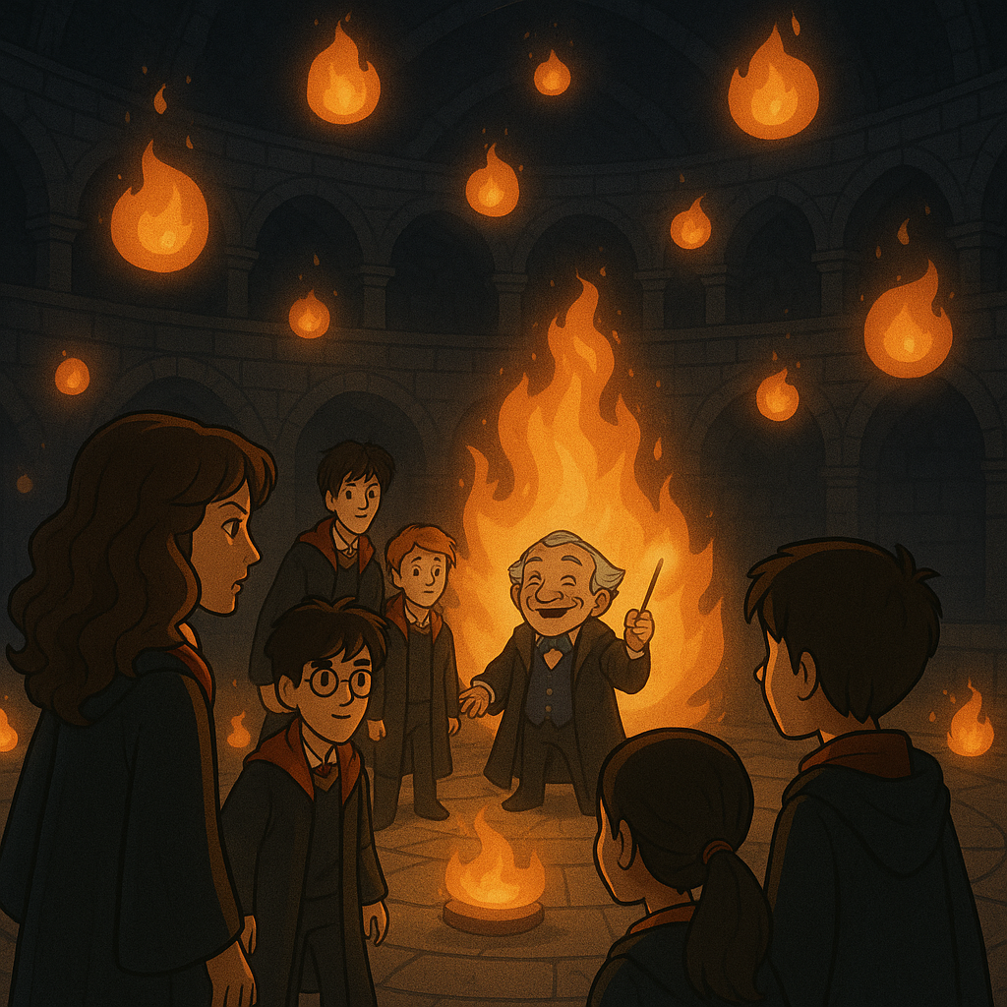
Kapitel 3 – Flammornas arena
Dörren öppnas och Linus och Mira kliver rakt in på en rund arena. Publiken består av svävande eldklot som hummar av förväntan.
✨ Harry, Hermione och Ron följer dem in… och Ron stannar tvärt.
– Det här är… eld! Varför är det alltid eld?! klagar Ron.
Hermione suckar.
– Ron, detta är en Multiplikationsarena. Elden symboliserar energisk förökning.
Plötsligt tänds en enorm brasa i mitten.
Ur lågorna stiger Professor Flitwick, sotig men leende.
– Välkomna, välkomna! säger han.
– Här ska ni visa er förmåga att multiplicera decimaltal. Var försiktiga… elden reagerar på fel svar. Den kastar eld.
Tre brinnande uppgifter svävar ovanför arenan.
Flitwick pekar med sin trollstav: – Multiplicera dem noggrant, annars… det kommer att brinna! 🔥
Mira skrattar.
– Jag vill inte bli rostad idag.
Linus skakar på huvudet: – Okej, vi kör!

Slide 12
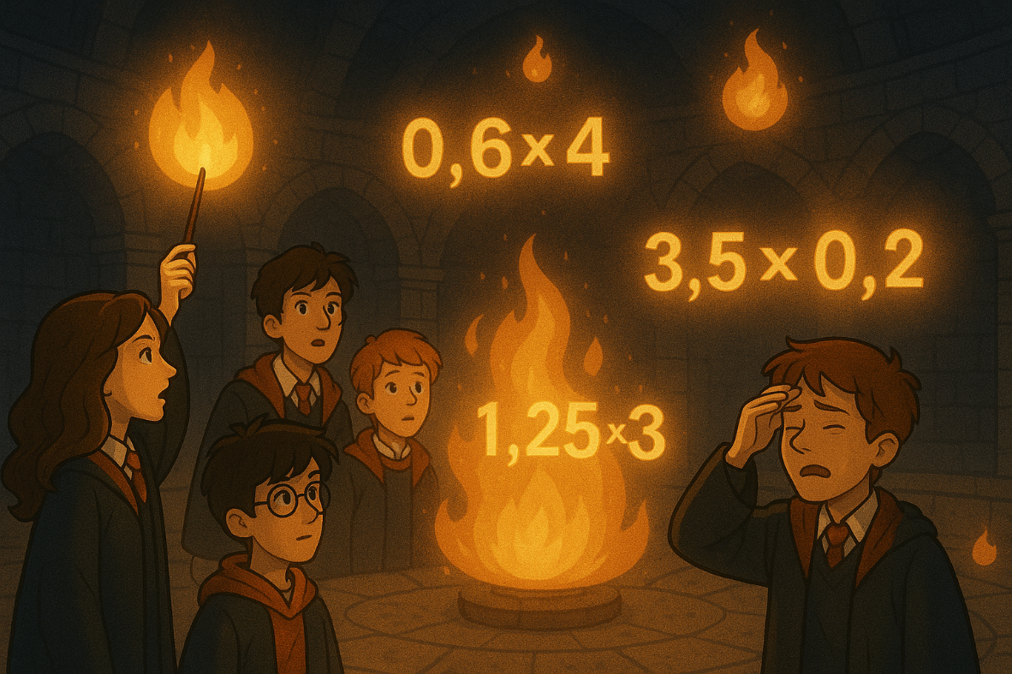
Kapitel 3 – Flammornas arena
Hermione lyfter sin stav.
– Jag kan förstärka talen lite så de syns tydligare.
Hon viskar: “Claritas ignis!”
Eldkloten lyser starkare.
Ron blinkar bort ljuset.
– Tack Hermione… tror jag?
1. 0,6 × 4
2. 3,5 × 2
3. 1,25 × 3
Bonus fråga: Om 3,5 x 2 = 7, hur mycket är3,5 x 0,2 ?
🔥 MAGISKT BRA JOBBAT! 🔥
Ni räknade helt rätt:
1. 0,6 × 4 = 2,4 ✔ ️
2. 3,5 × 2 = 7 ✔ ️
3. 1,25 × 3 = 3,75 ✔ ️
Arenans eldklot jublar: “Hooooo-oooooray!”

Slide 13
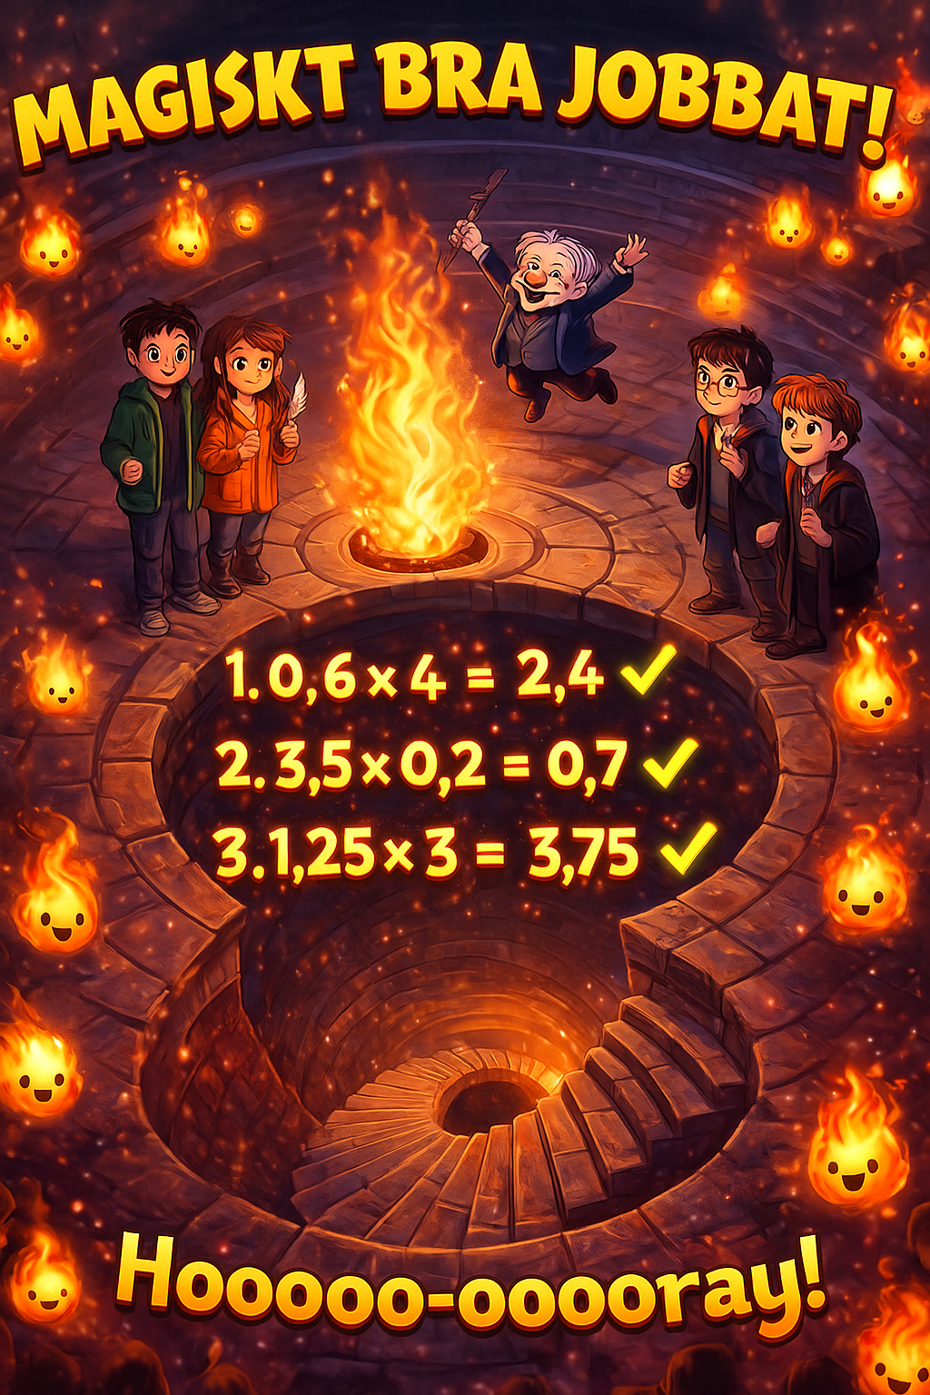
Kapitel 3 – Flammornas arena
Flitwick gör ett litet glädjehopp.
– Utmärkt! Ni har bemästrat eldens matematik! säger han.
Den stora lågan i mitten drar sig tillbaka och visar en spiralformad gång.
Mira håller fjädern hårt i handen.
– Vi har klarat tre prövningar. En kvar.
Linus nickar.
– Dags att möta divisionens virvel…

Slide 14
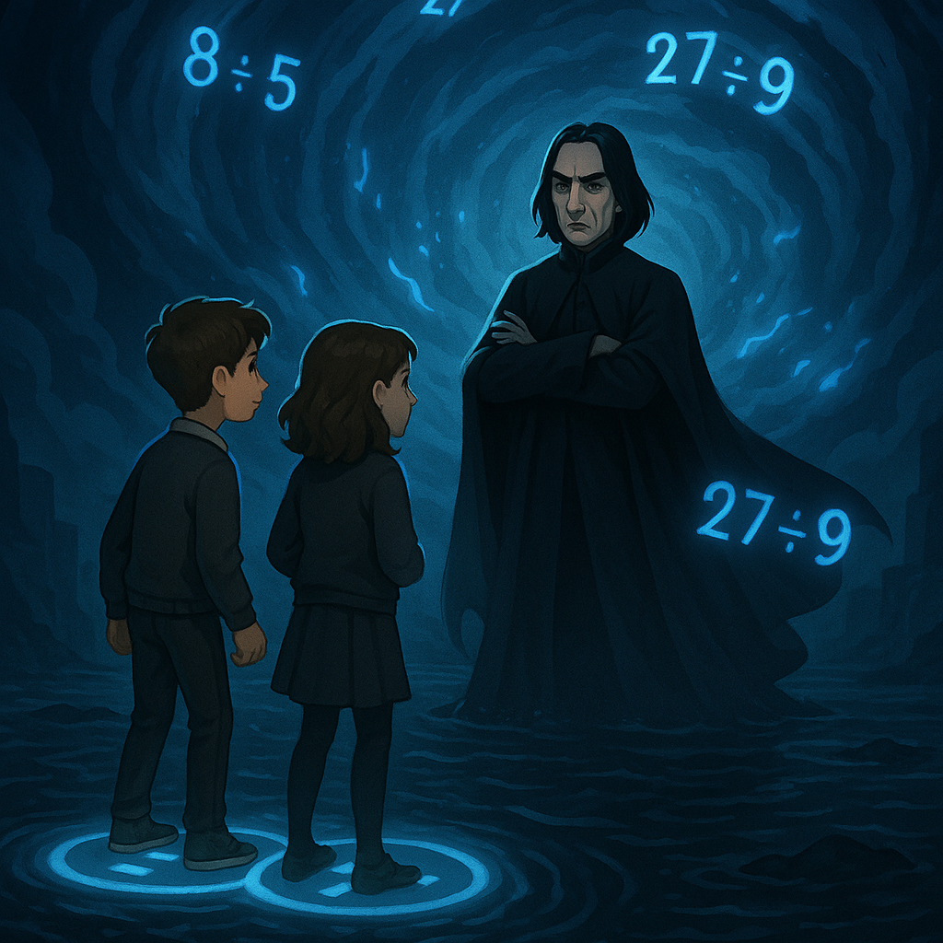
⭐ Kapitel 4 – Virvelns Sanning
Linus och Mira stiger in i ett rum som känns som att gå rakt in i en storm. Golvet är vatten, men de står på… glittrande blå symboler.
Över deras huvuden snurrar siffror som i en virvelvind.
I mitten står Professor Snape, med armarna i kors. Hans mantel fladdrar dramatiskt i vinden fast han inte rör sig.
– Ni två… det är ert fel att det är så rörigt eller högljutt här, fräser han.
– För att återvända till er klass… måste ni visa att ni kan dela decimaltal utan att göra narr av er själva.
Snape sveper med handen och tre blå, lysande divisionsuppgifter dyker upp framför dem.
– Lös dessa. Ett fel… och ni virvlar runt här för evigt.
Han tittar dem djupt i ögonen.
– Börja.

Slide 15
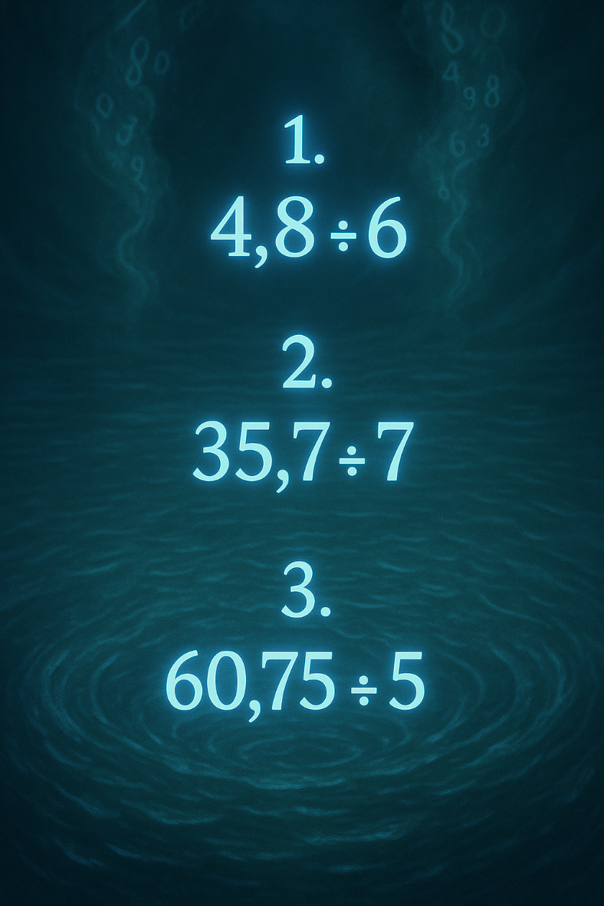
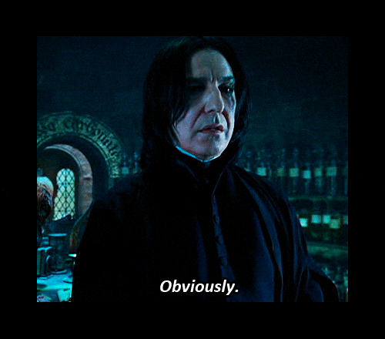
⭐ Kapitel 4 – Virvelns Sanning
Hermione lyfter sin stav för att hjälpa dem se.
– “Visibilis aquaris! ”
Talen glittrar klarare i stormljuset.
Ron håller sig fast vid Harry.
– Om golvet börjar skaka springer jag!
Harry skrattar.
– Du säger alltid det, Ron.
1. 4,8 ÷ 6
2. 35,7 ÷ 7
3. 60,75 ÷ 5
Vattnet under deras fötter börjar bubbla.
Som om rummet väntar på deras svar.
🌊✨ Mästerligt! ✨🌊
1. 4,8 ÷ 0,6 = 0,8 ✔ ️
2. 35,7 ÷ 7 = 5,1 ✔ ️
3. 60,75 ÷ 5 = 12,15 ✔ ️
Snape höjer ett ögonbryn.
– Hm. Självklart. Korrekt… alla tre.
Han ser nästan besviken ut, men bara nästan.

Slide 16
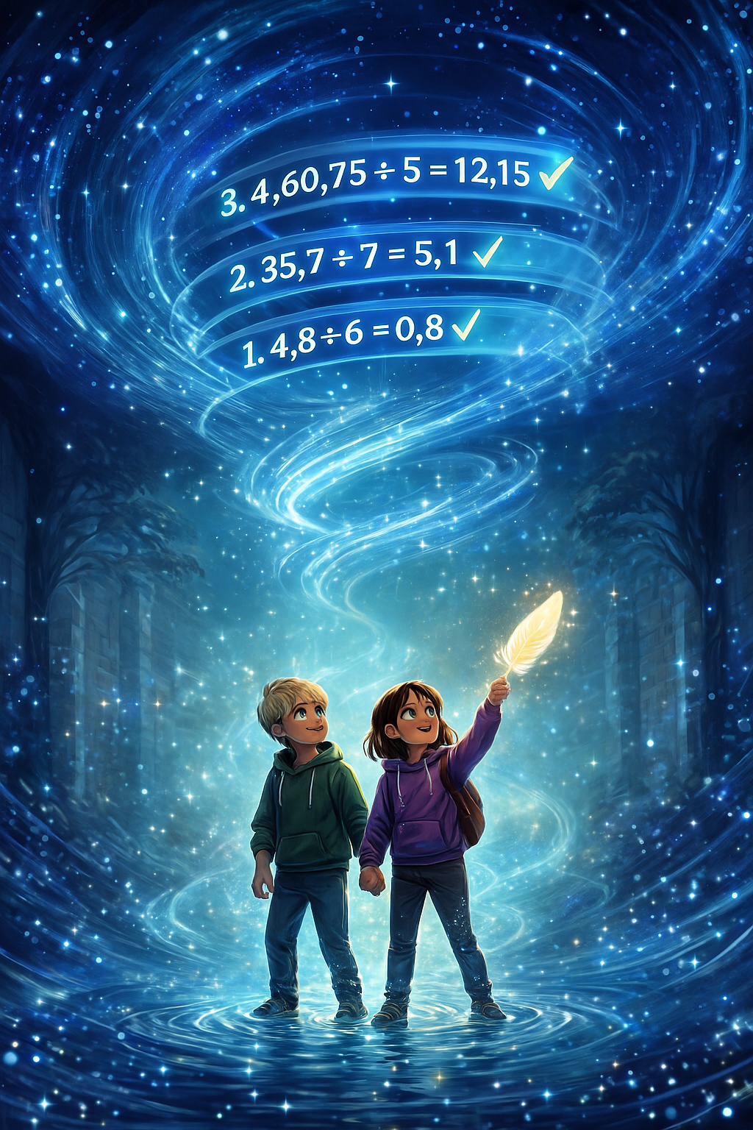
⭐ Kapitel 4 – Virvelns Sanning
Plötsligt börjar hela rummet att glittra.
Den blå virveln stannar plötsligt – och spricker upp i ljus.
Mira håller fram Fawkes fjäder.
Den börjar glöda.
Snape nickar mot den.
– Er resa är slut. Ni har bevisat att ni behärskar… Matemagin.
– Ni får återvända.
Vattnet, siffrorna och stormen löses upp i blått ljus som sveper upp dem båda.
SWOOOOSH!

Slide 17
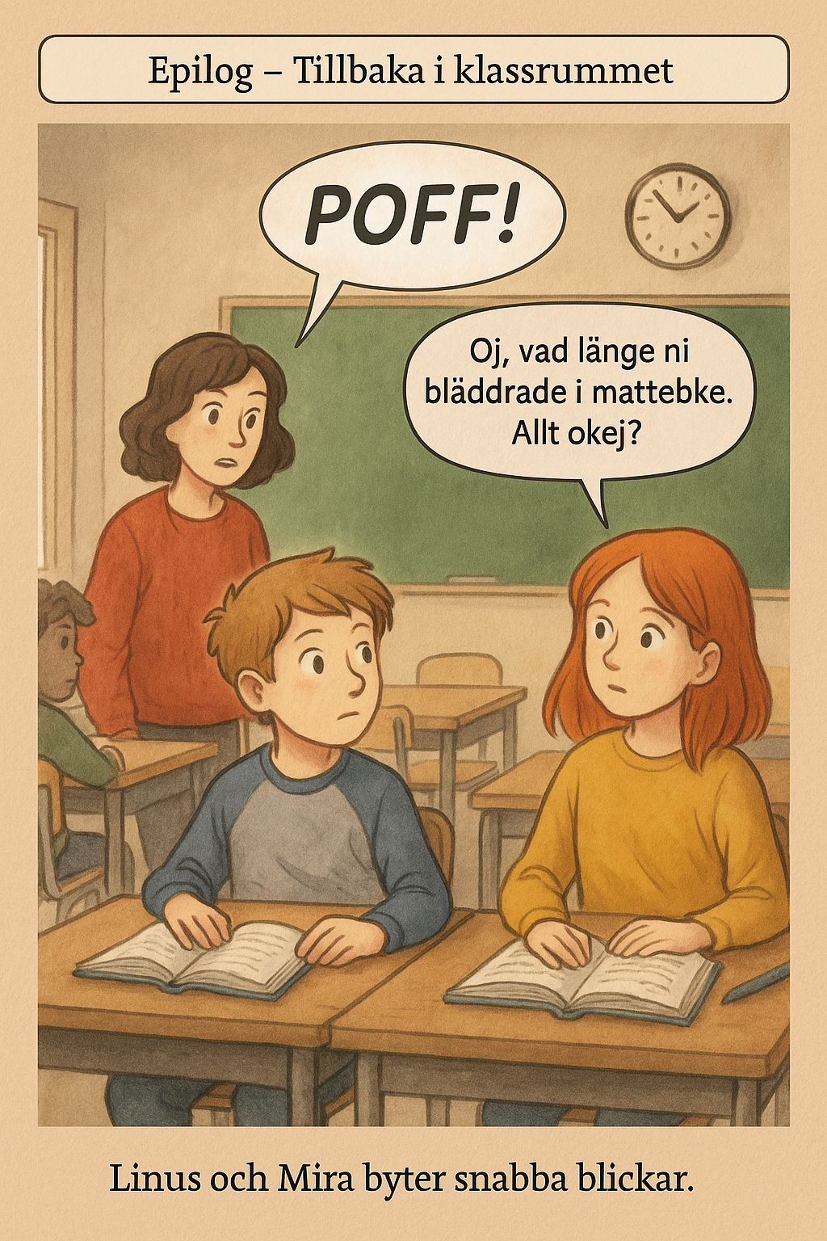
⭐ Epilog – Tillbaka i klassrummet
POFF! Linus och Mira landar vid sina bänkar i 5A:s klassrum.
Läraren tittar upp.
– Oj, vad länge ni bläddrade i matteboken. Allt okej?
Linus och Mira byter snabba blickar.
– Vi… eh… tränade på decimaltal, säger Linus.
När de stänger boken ser de något glittra.
Där, på sista sidan, ligger en liten röd fjäder…
…och fyra små symboler: + – × ÷
Mira ler: – Tror du… att det var på riktigt?
Linus nickar långsamt.
– Jag tror… att vi klarade Hogwarts matteprov.
Harrys röst viskar från fjädern:
– “Ni är alltid välkomna tillbaka.”

Slide 18

Vi ses igen i nästa äventyr!
Tanja Bajraktarova, Tallbohovskolan, Järfälla 12/2025

